Slide 1
線上A表填寫說明(高中)
南光高中 輔導室

Slide 2
系統登入路徑

Slide 3
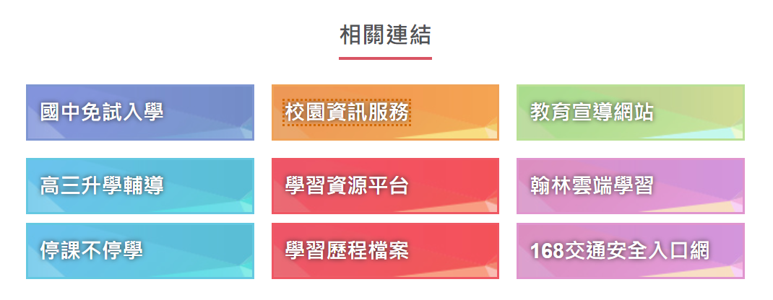
方法一：①南光首頁往下拉→相關連結 找到「校園資訊服務」

Slide 4
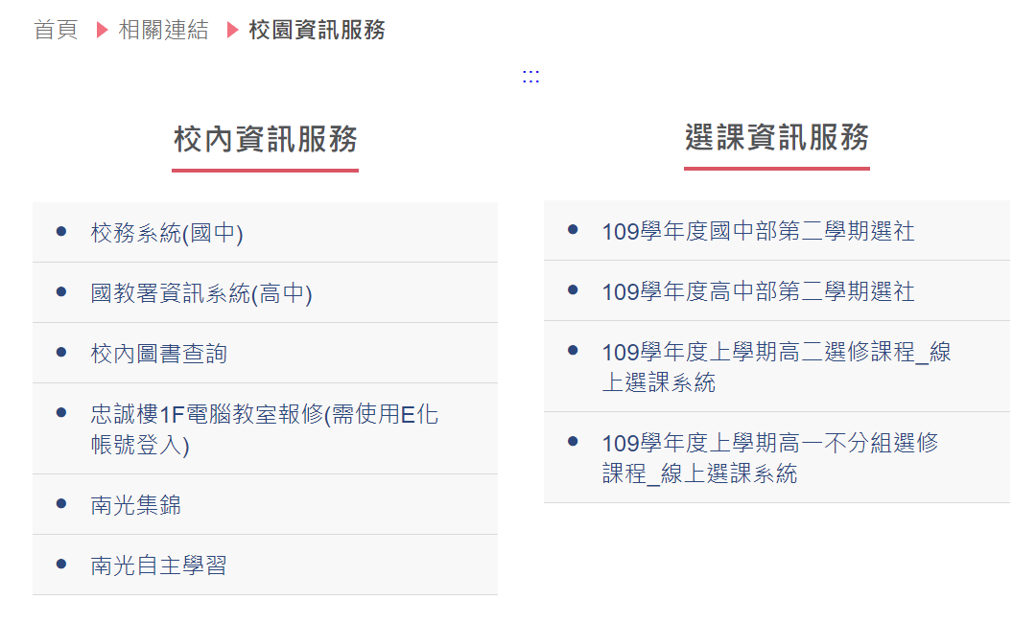
②選擇校務系統-高中

Slide 5
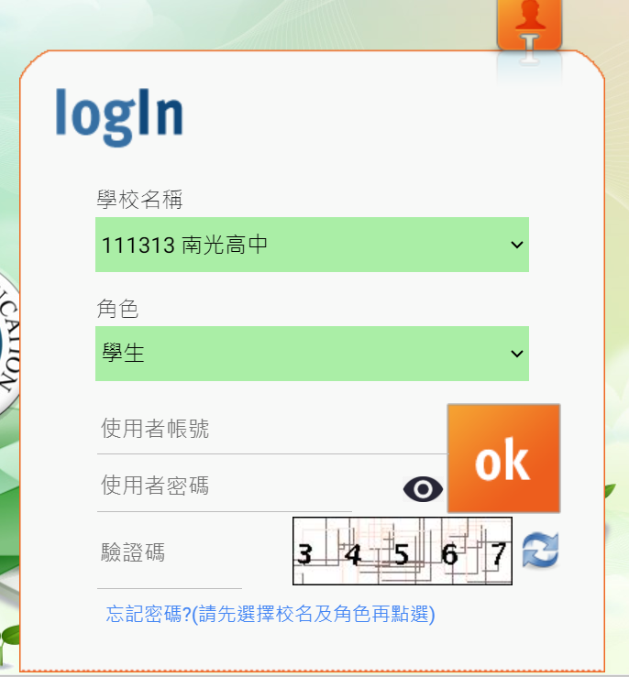
方法二:直接輸入網址登入系統
https://portal.k12.ntut.edu.tw/Ldap_login/

Slide 6
帳密
學生帳號：學號
預設密碼：身分證字號，英文字母大寫
第一次登入就一定要更改密碼才能繼續操作
若忘記帳密，須請資訊老師重新設定

Slide 7
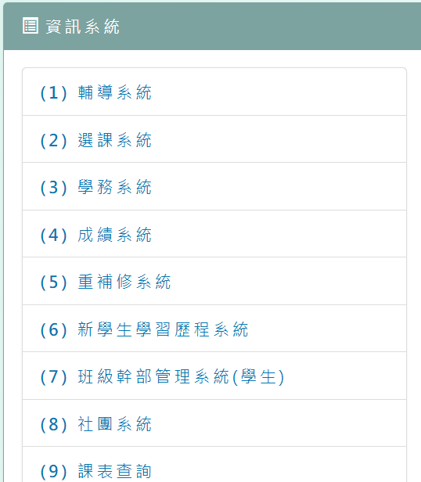
請點選：輔導系統

Slide 8
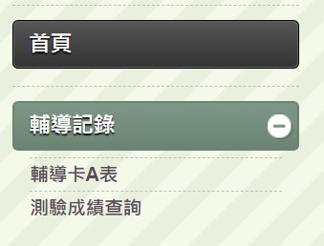
請點選：輔導卡a表

Slide 9
資料填寫(共分五部分)
1.本人概況 2.家庭狀況
3. 學習狀況 4.自 傳
5.自我認識 6.生活感想

Slide 10
提醒!
系統開放時間： 開學-112/10/20(五)
請確實填寫，輔導室會查核填寫狀況。

